Slide 1
Clase 6
Assembly - Simulador MSX88
Subrutinas

Slide 2

Pila
La pila es un sector de la memoria con acceso LIFO.
Se requiere un registro Puntero de Pila: SP
Se encuentra (de forma implícita) en el tope de la pila.
PILA
Operaciones para utilizar la pila:
PUSH dato
POP dest
7FEEH
7FEFH
7FF0H
7FFAH
7FFBH
7FFCH
7FFDH
7FFEH
7FFFH
8000H
Siempre se apilan
registros enteros (16 bits)
SP =

Slide 3
Pila
Ejemplo de uso de la pila
Pila
PUSH Dato2
PUSH Dato3
POP AX
SP
Dato 3
AX
Dato 3
SP
Dato 2
SP
Dato 1

Slide 4
Ejemplo en Assembly
Ejemplo:
    ORG 1000H
Datos DB 55h, 33h, 44h, 22h
    ORG 2000H
    MOV BX, 1000H
    MOV AX, [BX]
    PUSH AX
    MOV BX, 1002H
    MOV CX, [BX]
    PUSH CX
    POP AX
    POP CX
    HLT
    END
1000h
1001h
1002h
1003h
1004h
55h
33h
44h
22h
Pila
SP
44h
22h
AX
33h 55h
22h 44h
BX
10 00h
10 02h
SP
55h
33h
CX
22h 44h
33h 55h
SP

Slide 5
Subrutinas
Al igual que en otro lenguajes, en Asembly se puede programar de forma modular.
; Memoria de Datos
ORG 1000H
…
; Memoria de Instrucciones
ORG 3000H ; Subrutina SUB1
SUB1: CMP AL, 0
…
RET
ORG 2000H ; Programa principal
…
CALL SUB1
…
HLT
END
DECLARACIÓN
RETORNO
INVOCACIÓN

Slide 6
Subrutinas - Invocación
Cuando se encuentra la instrucción CALL nombre_SUB
…
ORG 3000H
SUB1: CMP AL, 0
…
RET
ORG 2000H ; Programa principal
…
…
CALL SUB1
…
Pila
SP
IP_L
IP_H
SP
Dato_x
dir_de_SUB1
ip sig al call de SUB1
IP
Dir de la instrucción a ejecutar

Slide 7
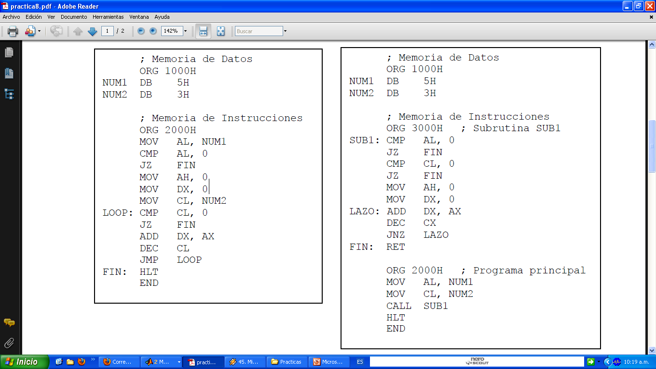
Ejercicio 2
¿Cuál es la tarea realizada por ambos programas?

Slide 8
Ejercicio 2
AL = 05H
AH = 00
DX = 0000
CL = 03H
AX = 0005H
DX = 000A
DX = 0005
DX = 000F
CL = 02H
CL = 01H
CL = 00H
¿Qué hace?
Multiplica num1 y num2

Slide 9
Ejercicio 2
AL = 05H
AH = 00
DX = 0000
CL = 03H
DX = 000A
DX = 0005
DX = 000FH
CL = 02H
CL = 01H
CL = 00H

Slide 10
Ejercicio 4
4) Otra forma de implementar la multiplicación.
; Memoria de datos
ORG 1000H
NUM1 DW 5H
NUM2 DW 3H
AX
10
00h
1000H
1001H
1002H
1003H
05H
00H
03H
00H
BX
BX
10
00h
02 h
2H
BX
1H
; Memoria de Instrucciones
ORG 3000H ; Subrutina MUL
MUL: MOV DX, 0
LAZO: MOV BX, AX
ADD DX, [BX]
PUSH DX
MOV BX, CX
  MOV DX, [BX]
  DEC DX
  MOV [BX], DX
  POP DX
  JNZ LAZO
  RET
10
00H
CX
02 h
DX
2H
3H
0AH
0FH
0
2H
1H
5H
0AH
0FH
0
1H
0H
5H
7FFBH
7FFCH
0FH
7FFDH
7FFEH
7FFFH
8000H
0AH
SP
5H
0
IP L
SP
ORG 2000H ; Programa principal
MOV AX, OFFSET NUM1
MOV CX, OFFSET NUM2
CALL MUL
HLT
END
IP H
SP

